Slide 1
Ontology Matching
Thiago Pachêco

Slide 2
Roteiro
Motivação
Ontology matching
  Definição
  Conceitos
  Processo
  Técnicas
  Álgebra
Ferramentas existentes
OAEI
Aplicações

Slide 3
Motivação
Ontologias
  Interoperabilidade
  Meio de uniformização e compartilhamento de informações.
    Web semântica
    Agentes
    Integração de informação
    OPDMS
Heterogeneidade
  Mesmo domínio sendo descrito de formas diferentes
  Sinônimos

Slide 4
Definição
  “Ontology matching is the process of finding the relations between ontologies, and we call alignment the result of this process expressing declaratively these relations.” [J. Euzenat, A. Mocan]

Slide 5
Conceitos
Correspondência
  Relação entre elemento e de O e elemento e’ de O’.
    Grau de similaridade
    Relacionamento (Ex: equivalence, subsumption)
  Grau de confiança
Alinhamento
  Conjunto de correspondências gerado
    Saída de um processo de ontology matching

Slide 6
Conceitos
Heterogeneidade [Euzenat J., Shvaiko P.]
  Sintática
    Linguagens de ontologia diferentes.
  Teminológica
    Diferentes palavras para um mesmo conceito ou diferentes línguas.
  Conceitual
    Cobertura
    Granularidade
    Perspectiva
  Semiotic
    Dependente de contexto (Bouquet)

Slide 7
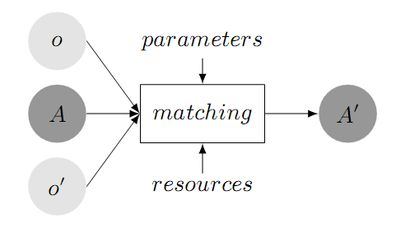
Processo
Entrada
  Ontologias o e o’
  Alinhamento A
Parametros e outros recursos
Saída
  Alinhamento A’

Slide 8
Técnicas de alinhamentos
Name-based
  Compara nomes de classes ou URIs
  Tipos
    String-based
      Se aproveitam da estrutura da string.
        Normalização
        Substring
        Edit distance
        Token-based
    Language-based
      Usam NLP para extrair termos significativos de um texto
        Algoritmicos (Intrisic)
        Uso de conhecimento externo (Extrinsic)
Notes:
Edit distance: Distancia medida pelas mudanças necessarias na string para chegar a outra
Token-based: Divide partes da string para comparar
Algoritmico: Tirar stopswords, Stemming
Extrinseco : Usam dicionario de radicais ou de linguas, sinonimos

Slide 9
Técnicas de alinhamentos
Structure-based
  Tipos
    Interna
      Muito usada para schema matching
      Analisa propriedades dos entidades envolvidas
    Relacional
      Grafo
        Encontrar máximo commom directed subgraph
Extensional
  Leva em consideração instâncias
    Comparação das instâncias comuns
    Identificação de instâncias
    Disjunção
Notes:
- Comparação das instâncias comuns: Interseção (Jaccard)
Identificação de instâncias: Compara uma instância igual em diferentes esquemas.
Disjunção: Quando não é possível encontrar elementos em comum, tenta se extrair conhecimento dos elementos distintos

Slide 10
Técnicas de alinhamentos
Semantic-based
  Exploram semântica de relacionamentos
    Uso de ontologias externas
      Background knowledge
    Uso de técnicas dedutivas
      Criação de teoria ou conhecimento de domínio
Notes:
Uso de ontologias externas: Background knowledge, falar do matcher semântico do speed
Uso de técnicas dedutivas: Satisfabilidade de proposições, Criação de teoria, ou conhecimento de domínio

Slide 11
Álgebra
Usada para expressar relações entre entidades de ontologias
  Classes
  Instâncias
  Propriedades
Correspondência
  (e, e’, r, n)
Relações
  Equivalência
  Disjunção
  Menos geral
Algebra de relações
  Permite agregar, compor e raciocinar sobre alinhamentos
Notes:
e e e’ são conceitos ou instancias ou props em cada uma das ontologias
R -> é uma relação entre as entidades
N -> é um grau de confiança sobre a correspondência

Slide 12
Ferramentas

Slide 13
Ferramentas
Alignment API [Euzenat J.]
  API em Java
  Permite
    Armazenar, descobrir e compartilhar alinhamentos.
    Melhorar um alinhamento existente.
    Comparar alinhamentos
  http://alignapi.gforge.inria.fr/

Slide 14
Ferramentas
H-match [S. Castano, A. Ferrara]
  Framework HELIOS
    Objetivos:
      Suporte a compartilhamento de conhecimento
      Recuperação de conteúdo de ontologias em ambientes P2P
  Avalia:
    Interpretação linguística
    Contexto
      Elementos próximos ao conceito
Notes:
Procurar sobre o HELIOS
H-match grounds on the techniques developed in the Artemis tool environment

Slide 15
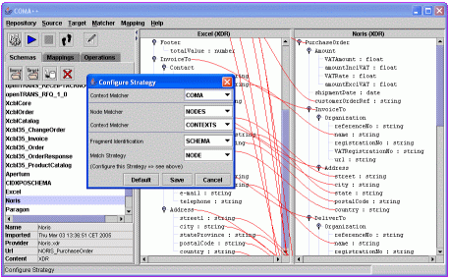
Ferramentas
COMA++
  Combina vários métodos de matching
  Permite armazenamento de resultados
[Aumueller, D., Do, H.H.]

Slide 16
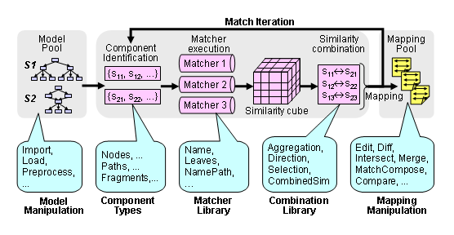
Ferramentas
COMA++
[Aumueller, D., Do, H.H.]

Slide 17
OAEI
Ontology Alignment Evaluation Initiative
  Avaliação de matching
  Objetivos
    Melhorar performance
    Aumentar comunicação entre desenvolvedores de algoritimos
  Evento anual
    Resultados dos testes e avaliação são publicados

Slide 18
Aplicações

Slide 19
Aplicações
Web Semântica
  Facilitar
    Navegação
    Consultas
  Magpie [John Domingue, Martin Dzbor]
    Extensão para o IE
    Camada semântica para páginas
  AquaLog [Vanessa Lopez, Enrico Motta]
    Consultas em linguagem natural
      Ontologia passada como entrada

Slide 20
Aplicações
Evolução de ontologias
  Identificar diferenças entre versões
    Útil pelo fato de ontologias serem naturalmente distribuídas
[Euzenat J., Shvaiko P.]

Slide 21
Aplicações
Integração de informação
  Integrar informações de diversas bases de dados
  Esquema global centralizado
[Euzenat J., Shvaiko P.]

Slide 22
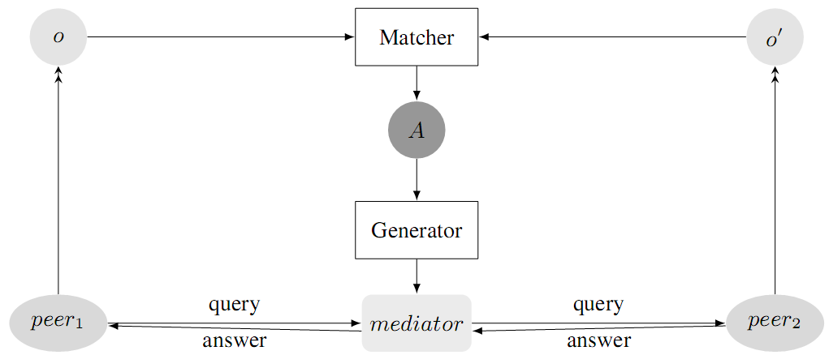
Aplicações
Sistemas P2P semânticos
  Ausência de esquema global centralizado
  Ex: SPEED
[Euzenat J., Shvaiko P.]
Notes:
Página 24 do livro Ontology Matching

Slide 23
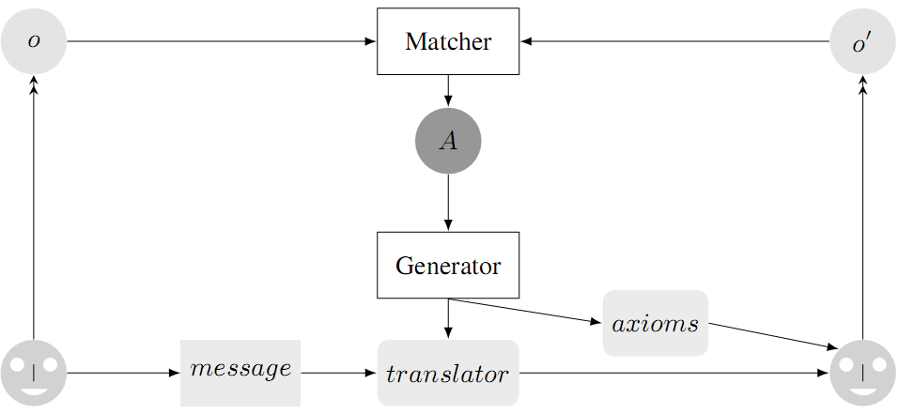
Aplicações
Comunicação multiagente
  Tradução de mensagens entre agentes
[Euzenat J., Shvaiko P.]
Notes:
Roda o matching.
Gera alinhamentos que entram no Generator e criam axiomas que ligam as duas ontologias.
Axiomas são integrados em O’.
Cria um translator.

Slide 24
Aplicações
Integração de catálogos
  Integra catálogos on-line
Integração de dados
  Integrar o conteúdo de diferentes bancos de dados em um único
Compartilhamento de informação em redes P2P
  Encontrar relacionamentos entre ontologias de diferentes peers

Slide 25
Aplicações
Integração de esquemas
  Identificar semelhanças entre esquemas
  Objetivo: Juntar dados de 2 ou mais BDs
Composição de Web services
  Conectar interfaces de web services
Semantic web browsing
  Identificar páginas com ontologias parecidas.

Slide 26
Referências
[Euzenat J., Shvaiko P.] – Ontology Matching (Springer 2007)
[Euzenat J., Mocan A.]: Ontology alignments: an ontology management perspective Chapter 6. Ontology management, 2007.
[Euzenat J.] http://alignapi.gforge.inria.fr/
[S. Castano, A. Ferrara] - H-match: an Algorithm for Dynamically Matching Ontologies in Peer-based Systems
[Aumueller, D., Do, H.H.] Schema and ontology matching with COMA++
[John Domingue, Martin Dzbor] Magpie: Supporting Browsing and Navigation on the Semantic Web
[Vanessa Lopez, Enrico Motta] AquaLog: An ontology-driven Question Answering System to interface the Semantic Web
Notes:
http://www.dit.unitn.it/~p2p/RelatedWork/Matching/chap_06.pdf
http://www.dit.unitn.it/~p2p/OM-2008/om2008_proceedings.pdf
http://www.dit.unitn.it/~p2p/RelatedWork/Matching/042.pdf

Slide 27


